Slide 1





蒸汽创客·Steamleader
信息学奥林匹克竞赛C++教程
Feb,2022 ver 0.1

Slide 2
蒸汽创客·Steamleader
3-6
函数

Slide 3
系统函数
max()
min()
swap()
pow()
abs()
ceil()
floor()
返回较大值
返回较小值
交换两个数值
指数运算
绝对值运算
向上取整
向下取整
请回忆并描述我们是如何使用这些函数的

Slide 4
程序阅读
#include <bits/stdc++> using namespace std; int main() { int max1,x1,x2; cin>>x1>>x2; if(x1>x2) max1=x1; else max1=x2; cout<<max1<<endl; }
#include <bits/stdc++.h> using namespace std; int main() { int max1,x1,x2; cin>>x1>>x2; max1=max(x1, x2); cout<<max1<<endl; }
改进

Slide 5
学习目标
了解函数概念及其基本作用
学习函数参数传递方式
学习利用函数进行模块化编程和代码复用

Slide 6
蒸汽创客·Steamleader
知识要点

Slide 7
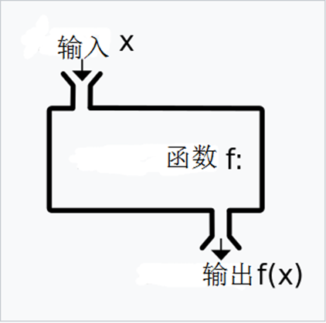
函数的概念
函数是一个黑盒子，你给函数一个输入，函数就会给出一个输出。

Slide 8
函数的概念
函数是指一段可以直接被另一段程序或代码应用的程序或代码。也叫子程序、方法。
在程序设计中，通常将一些常用的功能模块编写成函数，放在函数库中供公共选用。要善于利用函数，以减少重复编写程序段的工作量。
函数在程序设计中的作用主要有两个，一是“代码重用”；二是“问题分解”。
1.通过调用函数减少重复代码的编写。
2.利用函数对问题进行分解，分步，将一个大问题分为几个小问题，逐步解决。

Slide 9
函数语法格式
函数可以接收若干值，这叫做函数的参数。
函数也可以返回某个值，这叫做函数的返回值。
声明一个函数，我们需要返回值类型、函数的名称，以及参数列表。
typeName functionName(parameterList){
// 函数体
return value;
}
说明：
typeName //函数返回值类型名称
functionName //函数名称，要求符合命名规则
parameterList //参数列表
value //返回值

Slide 10
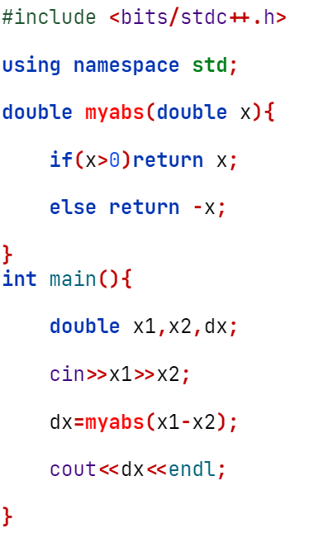
函数语法格式
函数名
返回类型
参数列表
函数体
返回值
函数调用

Slide 11
全局变量、局部变量
在函数外部定义的变量称为外部变量或全局变量，全局变量的作用域是从变量定义的位置开始到整个代码文件结束；
在函数内部定义的变量称为内部变量或局部变量，局部变量的作用域是在定义该变量的函数内部；
#include <bits/stdc++.h> using namespace std; int a;//全局变量,写在函数外, int main(){ int a;//局部变量,写在函数内部

Slide 12
全局变量、局部变量
全局变量声明时默认初始值为0，局部变量默认值是随机的；
当局部变量与全局变量同名，在函数内屏蔽全局变量；
为了在函数内访问全局量，可以用域运算符 " :: "。

Slide 13
函数的调用
和变量一样，函数需要先被声明，才能使用。使用函数的行为，叫做“调用（call）”。
调用函数的写法，是函数名称加上一对括号 ()，如 foo()。
如果函数需要参数，则我们将其需要的参数按顺序填写在括号中，以逗号间隔，如 foo(1, 2)。
函数的调用也是一个表达式，函数的返回值就是表达式的值。

Slide 14
函数使用实例
定义一个函数，返回两个数中的较大数。
函数功能：获取两个数值中的最大值
函数参数：int x //第一个数值
int y //第二个数值
函数输入：待比较大小的两个数值
函数输出：无
返回值： 返回整型类型的最大值
int maxnum(int x,int y) { return x>y?x:y; }
该函数返回值是整型，有两个整型的形参，用来接受实参传递的两个数据，函数体内的语句是求两个数中的较大者并将其返回主调函数

Slide 15
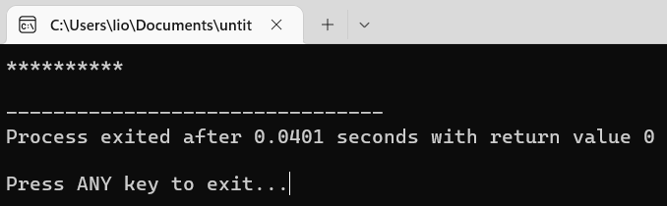
无参数无返回值的函数
无参数无返回值的函数（void函数）一般不做数值计算，但是可以执行某些处理功能：输入、输出、赋值等
#include<bits/stdc++.h> using namespace std; void show(void){ for(int i=1;i<=10;i++) cout<<"*"; cout<<endl; } int main(){ show(); return 0; }
左图程序中的show()函数的功能就是输出一行10个星号。

Slide 16
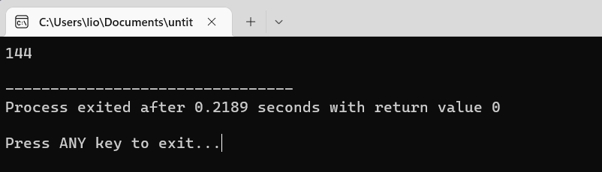
程序阅读
#include <bits/stdc++.h> using namespace std; int fac(int n){ int z = 1; for(int i = 1; i <= n; i++) z = z * i; return z; } int main(){ int x = fac(5) + fac(4); cout << x << endl; return 0; }
此段代码的功能是什么？程序运行结果是？

Slide 17
蒸汽创客·Steamleader
课堂练习

Slide 18
完成自定义函数
#include <bits/stdc++.h> using namespace std; int maxnum(int a,int b,int c) { ……//自定义函数 } int main() { int a,b,c; cin>>a>>b>>c; int maxn = maxnum(a,b,c); cout<<maxn<<endl; return 0; } 补全以上程序中的自定义函数maxnum(),功能为返回三个数中的最大数。

Slide 19
参考代码
#include <bits/stdc++.h> using namespace std; int maxnum(int a,int b,int c) { return max(a,max(b,c)); //补全部分 } int main() { int a,b,c; cin>>a>>b>>c; int maxn = maxnum(a,b,c); cout<<maxn<<endl; return 0; }

Slide 20
m~n的数字和自定义函数
题目描述：
编写一个自定义函数，传入两个整数参数m和n，在主函数中调用该自定义函数求m~n之间的整数的和。
输入格式:
输入一行，包含两个整数。
输出格式:
两个整数间的数字和。
样例输入:
1 10
样例输出:
55

Slide 21
参考代码
#include <bits/stdc++.h> using namespace std; int sum(int a,int b){ //自定义函数 int s=0; for(int i = a; i <=b; i++) s+=i; return s; } int main(){ int m, n; cin>>m>>n; cout << sum(m,n) << endl; return 0; }

Slide 22
统计闰年（函数实现）
题目描述：
输入两个年份 x 和 y，统计并输出公元 x 年到公元 y 年之间的所有闰年数（包括 x 年和 y 年），1≤x≤y≤3000。
输入格式:
一行两个正整数表示 x 和 y，之间用一个空格隔开。
输出格式:
一行一个正整数，表示公元 x 年到公元 y 年之间的所有闰年数。
样例输入:
2000 2004
样例输出:
2

Slide 23
题目分析
判断闰年是一个独立的功能，可将统计闰年分解成
1.遍历列举区间所有年份
2.判断是否为闰年
3.输出是闰年的年份
函数功能：判断输入的年份是否为闰年
函数参数：int n //年份值
函数输入：待判断的年份值
函数输出：无
返回值： bool类型， 返回判断结果
true:是闰年
false:不是闰年

Slide 24
参考代码
#include <bits/stdc++.h> using namespace std; bool isrun(int a){ //判断闰年的自定义函数 if((a%4==0&&a%100!=0)||(a%400==0))return true; else return false; } int main(){ int x,y,cnt=0; cin>>x>>y; for(int i=x;i<=y;i++){ if(isrun(i))cnt++; } cout<<cnt; return 0; }

Slide 25
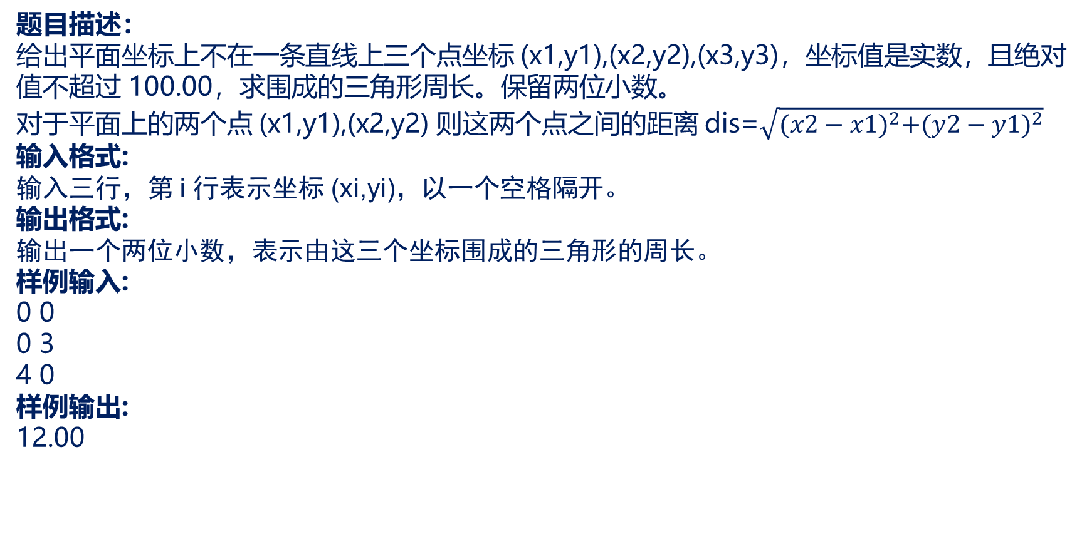
距离函数
题目描述：
给出平面坐标上不在一条直线上三个点坐标 (x1,y1),(x2,y2),(x3,y3)，坐标值是实数，且绝对值不超过 100.00，求围成的三角形周长。保留两位小数。
对于平面上的两个点 (x1,y1),(x2,y2) 则这两个点之间的距离 dis=$\sqrt{{(x2−x1)}^{2}+{(y2−y1)}^{2}}$
输入格式:
输入三行，第 i 行表示坐标 (xi,yi)，以一个空格隔开。
输出格式:
输出一个两位小数，表示由这三个坐标围成的三角形的周长。
样例输入:
0 0
0 3
4 0
样例输出:
12.00

Slide 26
参考代码
#include <bits/stdc++.h> using namespace std; float ds(float a1,float a2,float b1,float b2){ //两点距离函数 float dis; dis=sqrt(pow((a2-a1),2)+pow((b2-b1),2)); return dis; } int main() { float x1,x2,x3,y1,y2,y3; cin>>x1>>y1>>x2>>y2>>x3>>y3; cout<<fixed<<setprecision(2); cout<<ds(x1,x2,y1,y2)+ds(x1,x3,y1,y3)+ds(x2,x3,y2,y3); return 0; }

Slide 27
歌唱比赛（函数式解法）
题目描述：
n(n≤100) 名同学参加歌唱比赛，并接受 m (m≤20) 名评委的评分，评分范围是 0到 10分。这名同学的得分就是这些评委给分中去掉一个最高分，去掉一个最低分，剩下 m−2 个评分的平均数。请问得分最高的同学分数是多少？评分保留 2 位小数。
输入格式:
第一行两个整数 n,m。
接下来 nn 行，每行各 m个整数，表示得分。
输出格式:
输出分数最高的同学的分数，保留两位小数。
输入样例1：
7 6
4 7 2 6 10 7
0 5 0 10 3 10
2 6 8 4 3 6
6 3 6 7 5 8
5 9 3 3 8 1
5 9 9 3 2 0
5 8 0 4 1 10
输出样例1：
6.00

Slide 28
参考代码
#include<bits/stdc++.h> using namespace std; int n,m;//全局变量，n个选手，m个评委 double maxans=-1.0; //最高分选手初始分值 double player(){ //单个选手平均分计算函数 double sum=0; double maxn=-1,minn=99999; for(int i=1;i<=m;++i){ double score; cin>>score; sum+=score; maxn=max(score,maxn); minn=min(score,minn); } sum-=maxn; sum-=minn; double avg=sum/(m-2)*1.0; return avg; }
int main(){ cin>>n>>m; for(int i=1;i<=n;++i){ maxans=max(maxans,player()); }//调用函数 cout<<setprecision(2)<<fixed<<maxans; return 0; }

Slide 29
判断质数函数
题目描述：
写一个判断质数的函数，输入一个数，判断它是否是质数，是输出1，不是输出0。
一个大于1的自然数，除了1和它自身外，不能被其他自然数整除的数叫做质数。
输入格式:
一个大于1的自然数
输出格式:
是质数返回“1" ，不是返回“0"
输入样例1：
13
输出样例1：
1
输入样例2：
4
输出样例2：
0

Slide 30
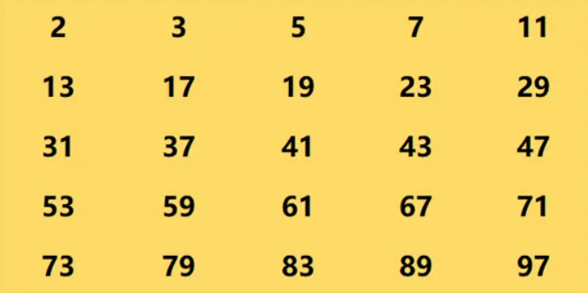
题目分析
素数：一个大于1的正整数，如果除了1和它本身以外，不能被其他正整数整除，就叫素数。如2，3，5，7，11，13，17…。
100以内质数表
判定条件：
1.最小素数为2，小于2的值都不是素数
2.从2到n-1之间的数都不能被整数
定义isprime函数：
函数功能：判断数值是否为质数
输入：数值n
输出：是否质数， true表示质数
false表示不是质数
返回值：bool类型，返回判断结果

Slide 31
参考代码
bool isprime(int a){ for(int i=2;i<=sqrt(a);i++){ if(a%i==0){ return false; } } return true; }

Slide 32
素数的个数
题目描述：
编程求正整数M与N之间的所有素数的个数.（M<=N）
输入格式:
输入只有一行，包括2个整数M,N,之间用一个空格分开。
输出格式:
输出只有一行（这意味着末尾有一个回车符号），包括1个整数。
输入样例1：
1 20
输出样例1：
8

Slide 33
参考代码
#include <bits/stdc++.h> using namespace std; bool isprime(int a){ //质数判断函数 if(a==1){ //1不是质数 return false; } else{ for(int i=2;i<=sqrt(a);i++){ if(a%i==0){ return false; } } return true; } }
int main(){ int m,n,cnt=0; cin>>m>>n; for(int i=m;i<=n;i++){ if(isprime(i))cnt++; //调用函数 } cout<<cnt; return 0; }

Slide 34
纯粹合数
题目描述：
一个合数，去掉最低位，剩下的数仍是合数，再去掉剩下的数的最低位，余留下来的数还是合数，这样反复，一直到最后剩下的一位数仍是合数；我们把这样的数称为纯粹合数。求所有的三位纯粹合数。
（合数：合数是指在大于1的整数中除了能被1和本身整除外，还能被其他数（0除外）整除的数，与质数定义相反。）
输入格式:
无
输出格式:
若干个3位数 每行一个（从小到大）

Slide 35
参考代码
#include <bits/stdc++.h> using namespace std; bool iscomp(int a){ //判断合数函数 if(a==1){ return false; } else{ for(int i=2;i<=sqrt(a);i++){ if(a%i==0){ return true; } } return false; } }
int main(){ int flag; for(int i=100;i<=999;i++){ flag=0; for(int j=i;j;j/=10){ //调用函数
if(iscomp(j))continue; else { flag=1; break; } } if(flag==0){ cout<<i<<endl; } } return 0; }

Slide 36
第N小的质数
题目描述：
输入一个正整数n，求第n小的质数。
输入格式:
一个不超过10000的正整数n。
输出格式:
第n小的质数
输入样例1：
10
输出样例1：
19

Slide 37
参考代码
#include<bits/stdc++.h> using namespace std; int isprime(int n) { if(n<2) return 0; for(int i=2;i<=sqrt(n);i++) { if(n%i==0) return 0; } return 1; }
int main() { int n,s=0; cin>>n; for(int i=2; ;i++) { if(isprime(i)) s++; if(s==n) { cout<<i<<endl; break; } } return 0; }

Slide 38
两个质数的积的最大值
题目描述：
两个质数的和是S，它们的积最大是多少？
输入格式:
一个不大于10000的正整数S，为两个质数的和。
输出格式:
一个整数，为两个质数的最大乘积。数据保证有解
输入样例1：
50
输出样例1：
589

Slide 39
参考代码
#include <bits/stdc++.h> using namespace std; //判断质数 int isprime(int n) { if(n<2) return 0; for(int i=2;i<=sqrt(n);i++) { if(n%i==0) return 0; } return 1; }
int main() { int s; cin>>s; for(int i=s/2;i>=2;i--) { if(isprime(i)&&isprime(s-i)) { cout<<i*(s-i)<<endl; break; } } return 0; }

Slide 40
哥德巴赫猜想
题目描述：
伟大的哥德巴赫猜想是：任何一个大于2的偶数总可以分解为两个质数之和。现在请你编程验证哥德巴赫猜想，即输入一个大于2的偶数n，将其分解为两个质数之和输出。如果有多种分解答案，请输出字典序最小的那一个。
输入格式:
一行一个正整数n，4<=n<=1000。
输出格式:
一行一个表达式，表示字典序最小的一种分解方法。
输入样例1：
6
输出样例1：
6=3+3
输入样例2：
14
输出样例2：
14=3+11

Slide 41
参考代码
#include<bits/stdc++.h> using namespace std; int isprime(int n) { if(n<2) return 0; for(int i=2;i<=sqrt(n);i++) { if(n%i==0) return 0; } return 1; }
int main() { int n; cin>>n;//两个数的和 for(int x=2;x<=n;x++) { if(isprime(x)&&isprime(n-x)) { cout<<n<<"="<<x<<"+"<<n-x<<endl; break; } } return 0; }

Slide 42
蒸汽创客·Steamleader
课堂总结

Slide 43
知识总结
了解函数的基本概念
掌握函数的定义与调用

